Slide 1
神經網路語言模型

Slide 2
神經網路語言模型
distributional/distributed表示
前者是統計用語，用來說明詞是使用上下文來建立其分佈
後者是神經網路用語，用來表示語言被轉換成低維連續向量在空間中分散
之前的統計語言模型，使用的是離散空間的分布
神經語言模型使用連續空間的分布

Slide 3
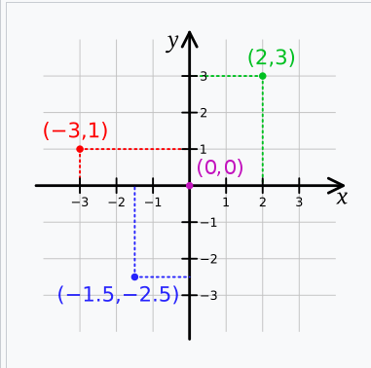
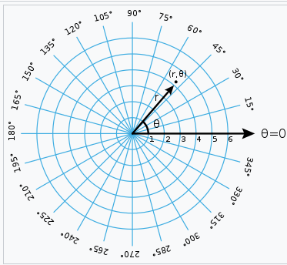

隱變數及隱空間
利用座標轉換的概念。例如笛卡兒座標系可以轉換成極座標系

Slide 4
隱變數及隱空間
同樣的道理，我們將文字轉換成的向量空間，也可轉換成另一種座標系的向量
新的座標系的向量維度，和原向量的維度不見得相同，通常是變小(降維)
每個座標的意義也不見得一樣
新座標系通常稱Latent Space
新座標系的單一維度稱Latent Variable

Slide 5
隱變數及隱空間
一張圖片，原來點的座標是(x, y, channel)的組合
新的座標是(明暗度, 清晰度, 風格)的組合
在做深度學習訓練時，就是要找出原來資料(圖片、文字、影像，聲音)在隱空間中的分佈
舉例來說，當我們將上述的圖片找出隱空間的分布後，就可以知道這張圖片的風格
找出隱空間的座標轉換方式稱「訓練」
大部分的轉換方式均非線性，適合DL

Slide 6
神經網路語言模型優點
2000年Bengio提出使用FFN的網路對P(w_{i}|_{wi-n+1}...w_{i-1})進行預訓練
先將詞表示成one-hot編碼，再經過隱藏層不斷轉換成低維的稠密向量，不斷重複
最後接上一個Softmax對應到詞彙表所有詞的機率分佈，再取最大機率的那個詞
此時的重點是不斷調整神經網路的架構，如將RNN換成GRU、LSTM等
稱Architecture Engineering
實現end-to-end的訓練，不用做特徵工程

Slide 7
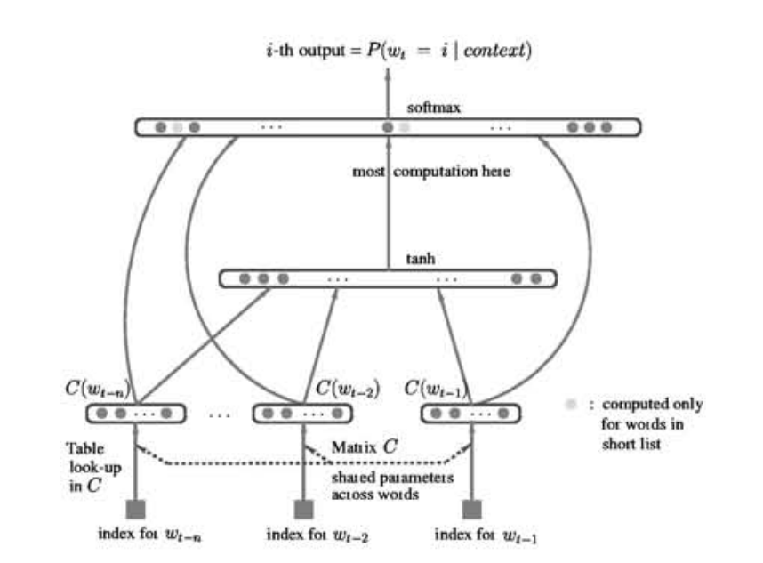

Slide 8
Word Embedding
引入了一個劃時代的概念：
Word Embedding(詞嵌入)
一個詞，具有多個面向(aspect)，
不同的面向稱一個特徵(feature).
不同的詞在每個特徵上的表示都不同
最後對應到特徵維度(如100個特徵)上的高維稠密空間向量
詞表大小和歷史詞長度不會影響整個模型的參數量
將文字的原始向量轉換到新的隱空間

Slide 9
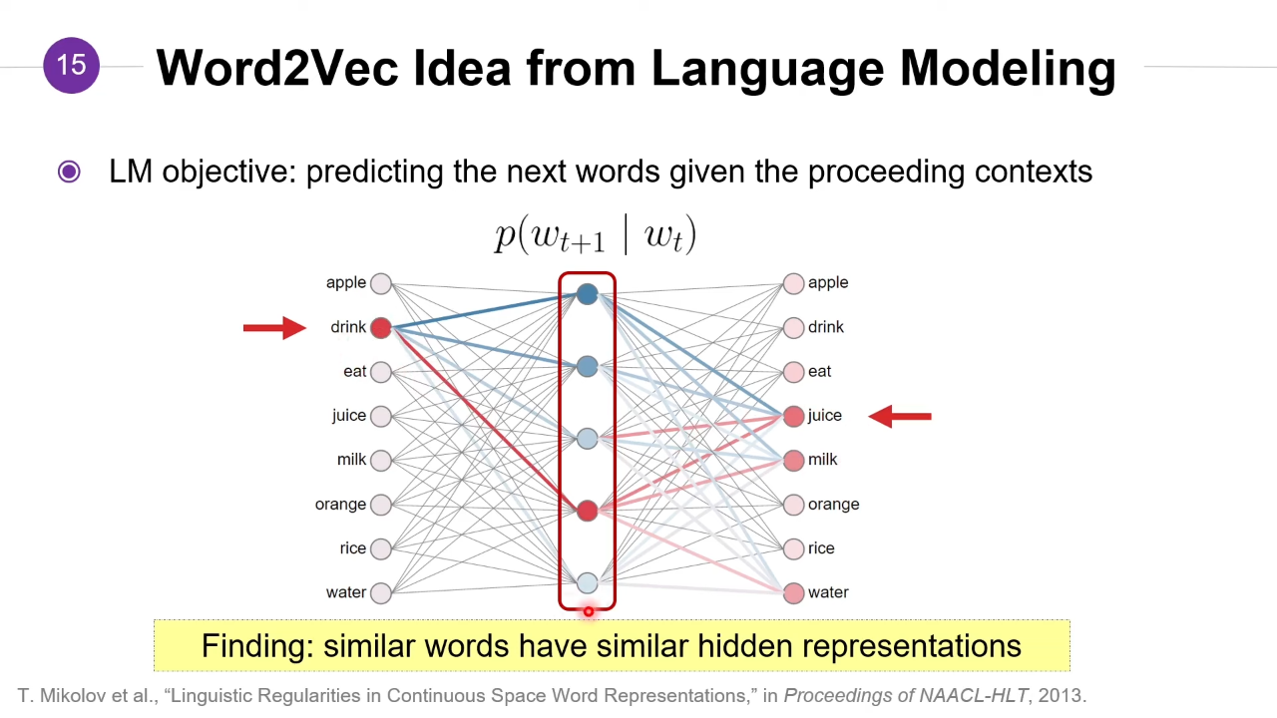
https://ronxin.github.io/wevi/

